Slide 1
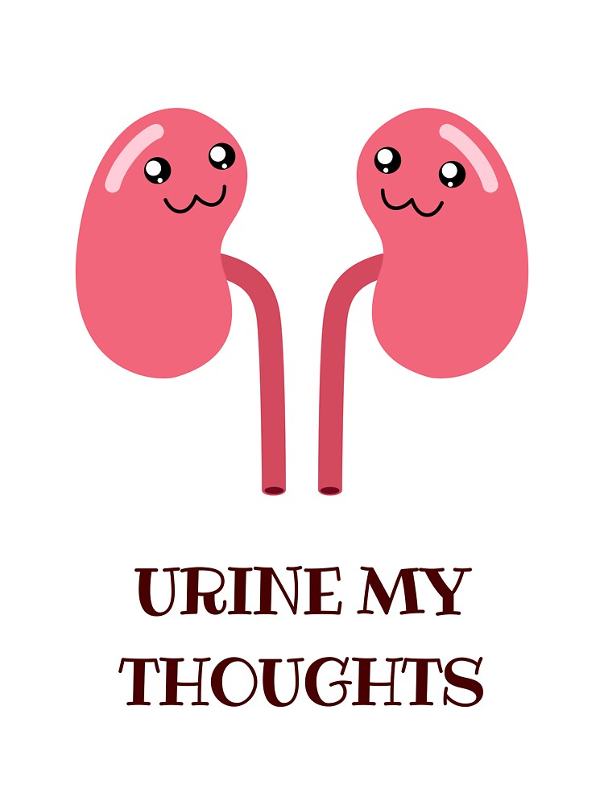
Undervisning UCL
Medicin & kirurgi
Lektion 7
Nyrer og uriveje

Slide 2
Eksamensforberedelse
Husk: Eksamen er bare endnu en dag i et langt liv.
Spørgsmål eller ting der skal uddybes? Send en mail
Andreas.svendsen@gmal.com

Slide 3
Real life case fra praksis
Forældre og næsten 9-årig pige kommer til læge fordi pigen har ufrivillig natlig vandladning (vådlægger)
Hvad tænker i om det? Er det normalt?
De beskriver at hun er meget træt. De mener hun er træt fordi nattesøvnen bliver forstyrret af vandladningen.
Hvad tænker i om det?
Hvad skal vi mistænke? Og hvad er vigtigt at undersøge?
Notes:
Pensum fra sidste gang. Hvad skal vi lige være obs på?

Slide 4
Dagens agenda
Nefrologi
Akut nyresvigt
Kronisk nyresvigt
Nyrecancer
Urologi
Urinvejsinfektion
Urinvejssten
LUTS
Inkontinens
Blærecancer
Peniscancer
Glomerulonephritis
Prostata cancer
Cystenyrer
Sygdomme i scrotum og testis
Notes:
Nefro: nyresygdomme
Uro urinveje og mandlige genitalier

Slide 5
Case 1
82 årig kvinde indlægges med pneumoni. Hun er kendt med hypertension og artrose. Aktuelt i behandling med ACE-hæmmer, diuretika, og tager selv håndkøbsmedicin mod smerter
Aktuelt tiltagende konfus gennem de sidste 12 timer. Drikker sparsomt. Oliguri og kvalme.
Hvad mistænker I der er galt?
Hvilke risikofaktorer er der hos denne patient?
Hvilke prøver/undersøgelser vil I ordinere?
Hvad er behandlingen?
Notes:
Kom tilbage til cases efter undervisningen i nefrologi, såfremt de ikke har læst.
Kan de næppe svare på, men vi kommer tilbage til det.

Slide 6
Case 2
58-årig mand med diabetes gennem 15 år. Kommer til kontrol hos egen læge. Gennem det sidste år tiltagende træthed, nedsat appetit, lette ødemer sidst på dagen, kløe, stabil diabetes og velbehandlet blodtryk. Du tjekker blodprøver og finder: Let forhøjet kreatinin, let anæmi, normal kalium, og let forhøjet fosfat.
Hvad tænker I patienten fejler?
Hvordan forklarer I symptomerne?
Hvad vil den videre udredning bestå af?
Hvad bliver behandlingsplanen?
Notes:
Kom tilbage til cases efter undervisningen i nefrologi, såfremt de ikke har læst.

Slide 7
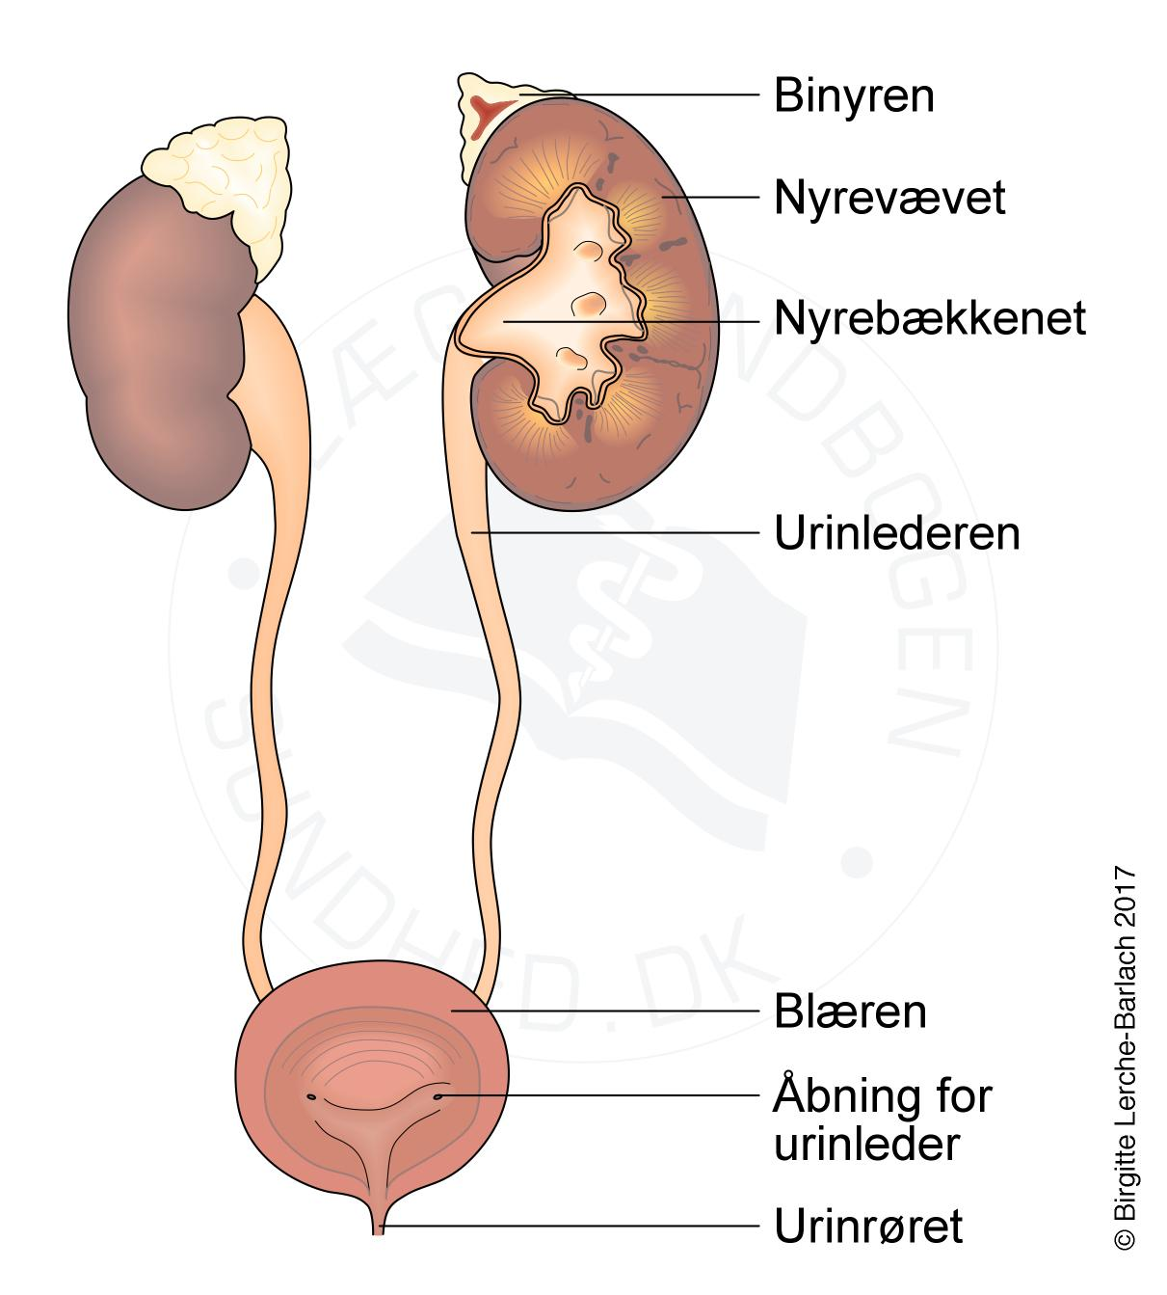
Nyrer
2 nyrer – mange funktioner. Her er 7:
Filtrerer blodet og udskiller affaldsstoffer
Resorberer vigtige stoffer som f. eks. glukose og medicin
Regulerer pH, vand- og saltbalance
Regulerer BT (RAAS)
Syntese af EPO
Syntese af aktivt D-vitamin
Regulering af calcium og fosfat stofskiftet
Nyren gennemstrømmes af mere end 1 liter blod/minut = 20% af CO!
Raske udskiller 1 ml urin/kg/time
Notes:
Først et recap af nyrernes funktion.
Filtrerer blodet og udskiller affaldsstoffer
Resorberer vigtige stoffer som f. eks. glukose og medicin
Regulerer pH, vand- og saltbalance
Regulerer BT (RAAS)
Syntese af EPO
Syntese af aktivt D-vitamin
Regulering af calcium og fosfat stofskiftet

Slide 8
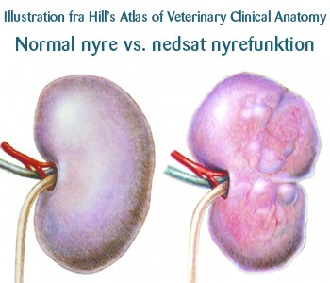
Nyresygdomme
Nyrepåvirkning er meget almindeligt hos indlagte pt
Op mod 50% på ITA
I de fleste tilfælde normaliseres nyrefunktionen igen
10-15% af danskere har kronisk nyresvigt i en eller anden grad
Cirka 2600 patienter er i dialyse
Cirka 3200 patienter lever med en transplanteret nyre
Alle former for nyrefunktionsnedsættelse → øget forekomst af CVD og død
Notes:
Yes... fakta.. Altid spændende
Næsten alle får en eller anden form for nyrefunktionspåvirkning i forbindelse med anden sygdom. Ikke altid, det til fulde opdages.
Sygelighed og død = morbiditet og mortalitet

Slide 9
Nyresygdomme ”ordbog”
Diagnostisk anvendes især: blodprøver, urinundersøgelse og billeddiagnostik
Blodprøver
p-kreatinin - nedbrydningsprodukt fra muskler som udskilles i nyrerne
e-GFR (estimeret GFR) – beregning fra p-kreatinin, alder og køn
p-karbamid - udtryk for ophobning af nedbrudt protein
p-bikarbonat – udtryk for syre-basebalance
p-kalium – en syg nyre kan ikke regulere kalium sufficient. Akut livsfarligt!
p-fosfat og p-calcium – en syg nyre kan ikke regulere calcium-fosfatstofskiftet
Urinundersøgelser
Døgnurin eller spoturin til undersøgelse for proteinudskillelse
Urinstix til undersøgelse for blod, protein, glukose, leukocytter, ketoner og nitrit
K+ på 6 = ring til lægen
K+ på 8 = ring til bedemanden
Notes:
Kalium indfusion bruges også til henrettelser. Destabiliserer membranpotentialet over cardiomyocytterne.

Slide 10
Nyresvigt
Kan overordnes indels i 2 typer:
Akut nyresvigt
Helt eller delvist nedsættelse af nyrerne i løbet af timer til få uger.
Tre hovedårsager
Væskemangel eller nedsat mængde blod til nyrerne, pga dårligt kredsløb eller lavt BT
Sygdom i nyrerne
Sygdom i urinvejene, så der ikke er fri passage af urinen fra nyrerne og ud af kroppen
Kronisk nyresvigt
Permanent nedsat nyrefunktion.
Kan skyldes en lang række kroniske nyresygdomme. Hyppigste årsag er diabetisk nyresygdom (en af senkomplikationerne til diabetes.)
Notes:
Senkomplikationer ved diabetes:
* Makrovaskulær. Komplikationer i de større arterier:
* Aterosklerose og blodpropper i hjerte og hjerne.
* Mikrovaskulære. Komplikationer i de små arterier:
* Retinopati: Nedsat cirkulation, og dannelse af skrøbelige blodkar -> blødninger i nethinden -> nedsat syn
* nerfropati: Lækage med protein i urinen.
* Neuropati: Især ben og fødder. Neddsat smerte og temperatur sans. Neurpatiske smerter.

Slide 11
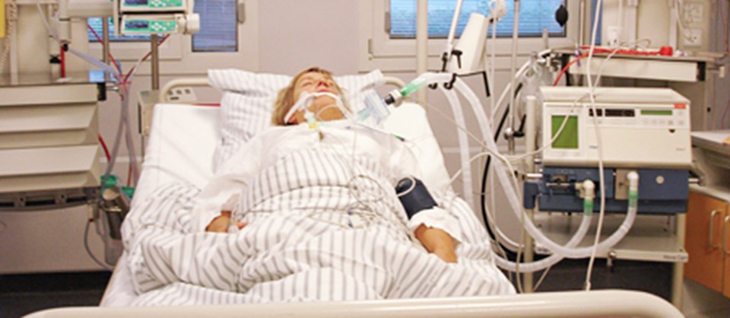

Akut nyresvigt
En af de hyppigste nyresygdomme
Defineret ved
Pludseligt og persisterende fald i GFR som ændrer væske- og elektrolytbalancen
Mere end 50 % øgning i p-kreatinin i løbet af 48 timer
Inddeles i
Præ-renalt – hyppigst. Ses ved simpel dehydrering
Renalt
Post-renalt
Notes:
Prærenal er det hyppigste. Som led i anden sygdom ses påvirkning af nyrefunktionen
Kan altså indeles efter den anatomiske lokalitet for ætiologien bag det akutte nyresvigt.

Slide 12
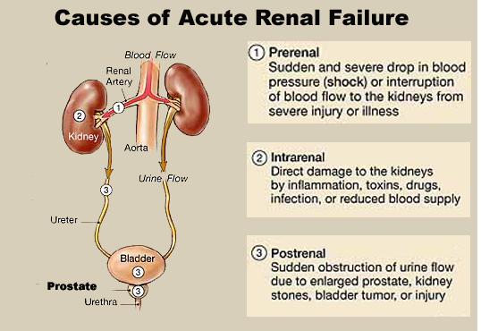
Akut nyresvigt
Notes:
Oversigt over inddelingen af akut nyresvigt.
Prerænal: Nedsat blodflow
Renal: Skade af selve nyrevævet
Postrenal: obstruktion af urin flow -> stase.

Slide 13
Akut nyresvigt:
Prærenalt nyresvigt
Skyldes nedsat perfusion af nyren
Årsager
Hypovolæmi/dehydrering.
Hjertesvigt
Sepsis
A. renalis-stenose, f.eks. arteroskleose
Medikamentelt udløst
Tripple whammy (ACE/ATII, NSAID og diuretika)
Det er en reversibel tilstand
Ikke betydende nyreskade ved hurtig korrektion
Behandling er VÆSKE og fjernelse af udløsende årsag
Notes:
*Nyrearteriestenose = mistænk ved behandlingsresistent hypertension og påvirket nyrefunktion!
Kan udvikle sig til ATIN/shocknyre der er en renal nyresvigt. Således også her som mange andre steder en ikke sort/hvid inddeling.
En "triple whammy" er en potentielt farlig kombination af tre lægemiddelgrupper der kan medføre akut nyresvigt:
ACE-hæmmer/AT2-antagonist
Dilaterer efferente arteriole i glomerulus
Reducerer filtrationstrykket
NSAID
Hæmmer prostaglandinsyntesen
Medfører konstriktion af afferente arteriole
Reducerer nyregennemblødningen
Diuretika
Øger vandudskillelsen
Kan medføre dehydrering
Når disse tre typer medicin kombineres, får man en shitstorm
Nedsat flow ind i glomerulus (NSAID)
Øget flow ud af glomerulus (ACE-hæmmer)
Væskemangel (diuretika)
Resultatet bliver kraftigt nedsat nyregennemblødning og filtration → akut nyresvigt.
Dette ses særligt hos ældre patienter og i situationer med i forvejen nedsat nyregennemblødning (fx ved feber, opkastning eller diarré).

Slide 14
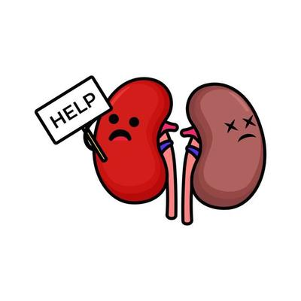
Akut nyresvigt:
Renalt nyresvigt
Skade på selve nyrevævet
Ikke altid reversibelt
Årsager
Iskæmi
Nefrotoksiske stoffer (fx kontrastvæske, rhabdomyolyse)
Inflammation (glomerulonefritis, infektion, vaskulit)
Infiltration og obstruktion (tumor)
Behandling
Afhænger af udløsende årsag
Væske
AB
Medicinsanering

Slide 15
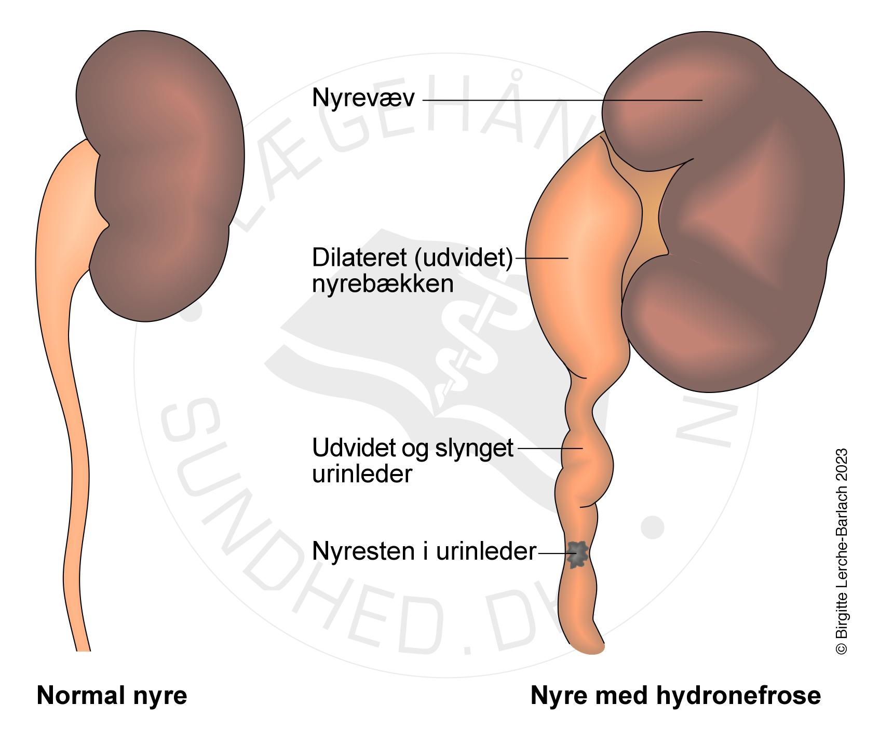
Akut nyresvigt:
Postrenalt nyresvigt
Obstruktion, så urinen ikke kan komme videre → Stase (hydronefrose)
Skal altid overvejes ved anuri (helt ophørt urinproduktion)
Kan være reversibelt, hvis afløbshindringen fjernes
Årsager
Prostatahyperplasi
Nyresten
Malignitet i fraførende urinveje
Behandling
Akut (urinretention). Nyrerne aflastes ved:
Kateter (blære, suprapubisk, nefrostomi-kateter, JJ-kateter)
Fjernelse af sten etc.
Øvrig behandling afhænger af årsag – evt. kirurgi

Slide 16
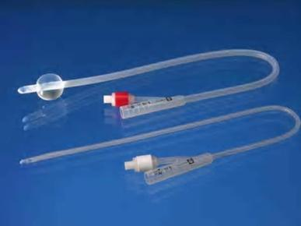
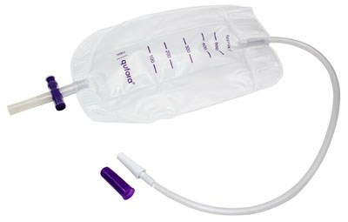
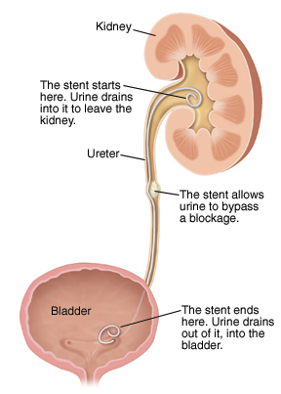
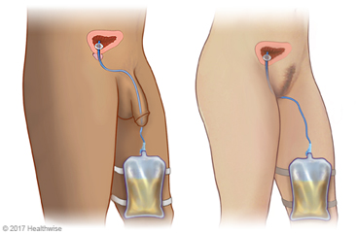
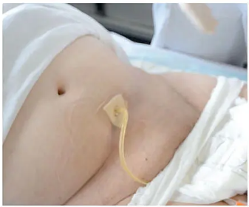
Akut postrenal nyreinsufficiens:
KAD
Kan anlægges via:
urinrøret: transuretralt
Direkte i blæren: suprapubisk
Andre typer kan lægges i nyrebækkenet.
Notes:
KAD: blandt andet til behandling ved akut urinretention, men også til overvågning af urinproduktionen.
Et "kateter à demeure" (KAD) er et kateter, der ligger permanent i urinblæren for at dræne urinen.
Anlægges enten gennem urinrøret (transurethralt blærekateter) eller gennem maven (suprapubisk kateter). KAD anvendes ofte ved langvarige indgreb for at overvåge urinproduktionen. Suprapubisk væleges især ved behov for langvarig brug eller hvis uretra er helt blokeret eller skadet
Indikation:
Ophævelse af urinretention
Sikre drænage ved dysfungerende blærefunktion
Tømining af blære før og under operationmMonitorering af urinproduktion/væskebalance
* Mm

Slide 17
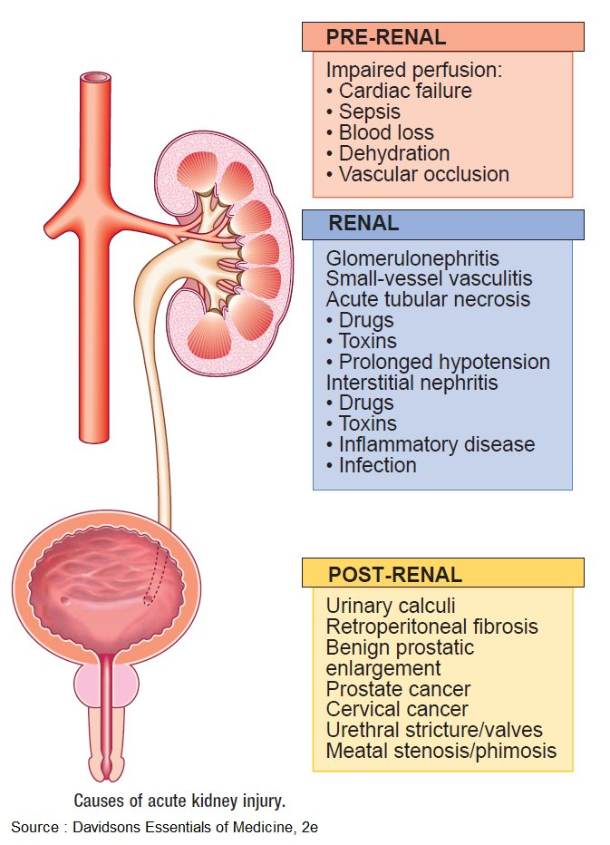
Notes:
Igen:
Prerænal: Nedsat blodflow
Renal: Skade af selve nyrevævet
Postrenal: obstruktion af urin flow -> stase.

Slide 18
Akut nyresvigt
Symptomer og kliniske fund
Afhænger af den tilgrundliggende årsag til nyresvigtet. Ex. symptomer på gastroenteritis el sepsis
Uræmi = uspecifikke symptomer ifa.:
Træthed
Nedsat appetit
Hovedpine
Kvalme, opkast
Hudkløe
Hyperkaliæmi = arytmi
Overhydrering --> Ødemer (Nyopståede).
Oliguri (nedsat urinproduktion)
Notes:
*pludseligt opståede
Uræmi er det kliniske symptomkompleks der er forbundet med nedsat nyrefunktion. Skyldes formentlig ophobning af kvælstofholdige metabolitter so urinstof.

Slide 19
Akut nyresvigt:
Patogenese
Væske- og elektrolytforstyrrelser:
Ophobning af væske i kroppen → lungeødem og hjertesvigt
Hyperkaliæmi → risiko for livstruende hjertearytmier
Forstyrrelse i syre-base balancen → metabolisk acidose -> nedsat enzymfunktion, denaturerering, påvirker stort set alle biokemiske processer i kroppen.
Ophobning af affaldsstoffer (uræmi):
Urinstof og andre kvælstofholdige affaldsstoffer → påvirker hjerne og nervesystem
Påvirker blodets koagulation → øget blødningstendens
Påvirker immunsystemet → øget infektionsrisiko
Hormonelle forstyrrelser:
Nedsat EPO-produktion → anæmi
Forstyrret calcium-fosfat balance → påvirker knoglevæv og bløddelsforkalkninger
Påvirket D-vitamin omsætning
Kredsløbspåvirkning:
Væskeophobning → hypertension
Elektrolytforstyrrelser → hjertearytmier
Acidose → nedsat kardiel kontraktilitet
Uden behandling vil disse forstyrrelser forstærke hinanden i en ond cirkel der ultimativt fører til multiorgansvigt og død.
Notes:
Vi kommer tilbage til dialyse senere.
Ved ubehandlet akut nyresvigt vil der ske en række livstruende forstyrrelser fordi nyrerne ikke kan opretholde deres vitale funktioner:
Væske- og elektrolytforstyrrelser:
Ophobning af væske i kroppen → lungeødem og hjertesvigt
Hyperkaliæmi → risiko for livstruende hjertearytmier
Forstyrrelse i syre-base balancen → metabolisk acidose -> nedsat enzymfunktion, denaturerering, påvirker stort set alle biokemiske processer i kroppen.
Ophobning af affaldsstoffer (uræmi):
Urinstof og andre kvælstofholdige affaldsstoffer → påvirker hjerne og nervesystem
Påvirker blodets koagulation → øget blødningstendens
Påvirker immunsystemet → øget infektionsrisiko
Hormonelle forstyrrelser:
Nedsat EPO-produktion → anæmi
Forstyrret calcium-fosfat balance → påvirker knoglevæv og bløddelsforkalkninger
Påvirket D-vitamin omsætning
Kredsløbspåvirkning:
Væskeophobning → hypertension
Elektrolytforstyrrelser → hjertearytmier
Acidose → nedsat kardiel kontraktilitet
Uden behandling vil disse forstyrrelser forstærke hinanden i en ond cirkel der ultimativt fører til multiorgansvigt og død.
Behandlingen retter sig mod den tilgrundliggende årsag samt understøttende behandling, herunder evt. dialyse hvis nyrerne ikke kan genoprette deres funktion.

Slide 20
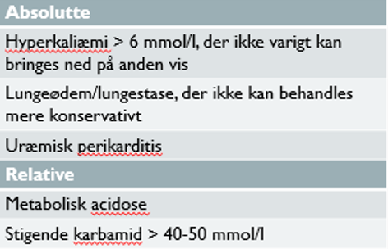
Akut nyresvigt
Ubehandlet akut nyresvigt
Nedsat/ingen urinproduktion
Vil medføre død i løbet af dage/uger
Hvorfor?
Dialyse kan komme på tale hvis ikke pt. retter sig
Indikationer i skema
Notes:
Vi kommer tilbage til dialyse senere.

Slide 21
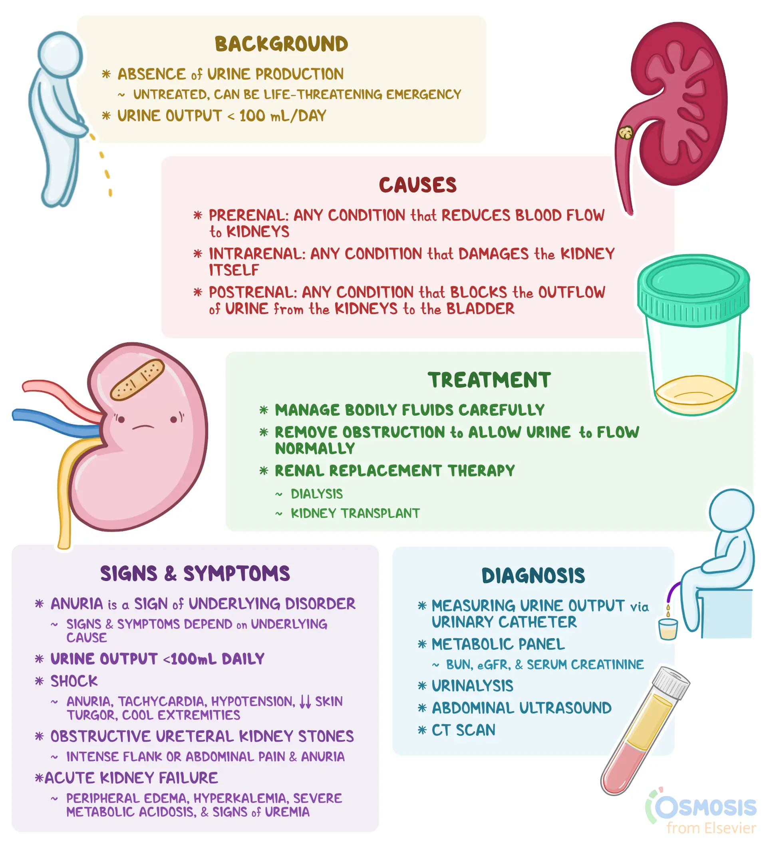
Akut nyresvigt:
Recap i ét billede

Slide 22
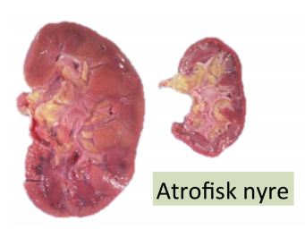
Kronisk nyresvigt
Defineret ved
Kronisk nedsat GFR
og/eller irreversibel nyreskade
Nedsat filtration, absorption og udskillelse
Ofte progredierende → terminalt nyresvigt
Proteinuri siger meget om prognosen
Proteinuri → ødemer → affaldsstoffer og giftstoffer i blodet → påvirkning af hjerte og lever → kan føre til sekundær hjerte og leversvigt
Notes:
Proteinuri medfører ødemer og tyder på dårlig nyrefunktion, og hermed ophobning af affaldsstoffer/giftstoffer. Ødemer med til at øge konc. Af disse i blodet. Disse stoffer er toksiske i høje koncentrationer. Kan føre til sekundær hjerte og leversvigt.

Slide 23
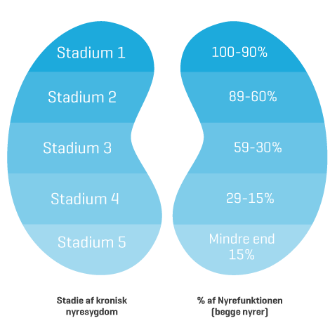
Kronisk nyresvigt
10-15% af danskerne har kronisk nyresvigt
Få har svært nedsat eller ophørt nyrefunktion
Årsager
Åreforkalkning
Hypertension
Diabetes
Infektioner
Akut nyresvigt kan ende i kronisk nyresvigt
Ødelagte nefroner → glomerulær hypertension → hyperfiltration → proteinuri → yderligere nyreskade
Notes:
I skal have en forståelse for at det er hyppigt.
Nyrerne har så stor reservekapacitet, at man kan miste op til 75% af nyrefunktionen før der kommer tydelige symptomer. Dette er både godt og skidt - godt fordi kroppen kan fungere længe med nedsat nyrefunktion, men skidt fordi det kan maskere et alvorligt problem der burde behandles.

Slide 24
Kronisk nyresvigt
Risikofaktorer

Slide 25
Kronisk nyresvigt
Symptomer og kliniske fund
Afhænger af stadium
”Snigende”, udvikler sig i det stille.
1-3 = oftest asymptomatiske
Først ved stadium 4 ses specifikke nyrerelaterede klager:
Nedsat appetit
Hudkløe
Ødemer
Mundtørhed, dårlig smag og tørst
Og virkelig meget mere.
Over 80% vil have forhøjet blodtryk
Notes:
VIRKELIG MANGE SYMPTOMER.
Kronisk nyresvigt skyldes gradvis, irreversibel nedbrydning af nyrefunktion pga. langvarig skade på nefroner (nyrenes filterenheder).
Hovedmekanismer:
Glomerulær skade (f.eks. ved diabetes/hypertension):
Hyperglykæmi eller højt blodtryk ødelægger glomeruli → fortykkelse af kapillærvægge → nedsat filtrering.
Proteinuri (protein i urinen) skader yderligere.
Tubulointerstitiel skade:
Kronisk inflammation og fibrose (arrdannelse) omkring tubuli → nedsat reabsorption/sekretion.
Vaskulær skade:
Arteriosklerose i nyrearterier → nedsat blodtilførsel → iskæmi og celledød.
Progression:
Kompensering: Rest-nefroner overtager arbejde → hyperfiltrering → yderligere skade.
Fibrose: Uoprettelig arrvævsdannelse erstatter funktionel væv → nyrenes størrelse mindskes ("krympede nyrer").
Konsekvenser:
Funktionstab: Nedsat filtrering (↓GFR) → ophobning af affaldsstoffer (kreatinin, urea).
Systemiske effekter:
Anæmi (manglende erytropoietin).
Hyperfosfatæmi/knogleskader.
Væskeretention (ødemer) og elektrolytforstyrrelser.

Slide 26
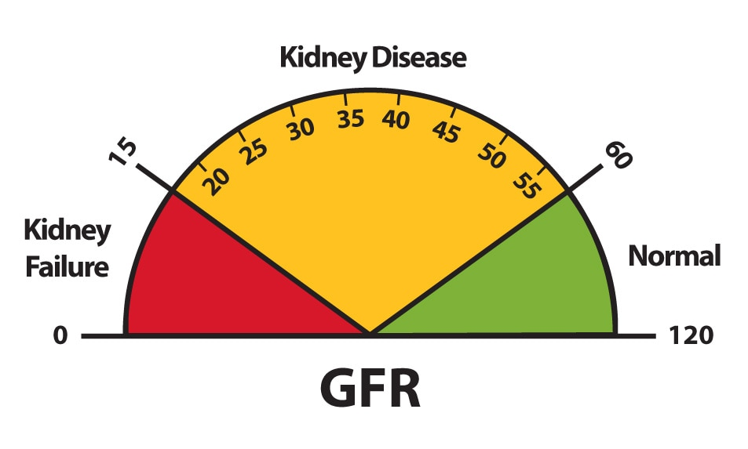
Kronisk nyresvigt
Diagnose = blodprøve
eGFR
Kreatinin
Opfølgning = blodprøver
Behandling
Antihypertensiva (ACE)
Kardiovaskulær risikoreduktion
KRAM
Uræmibehandling og anæmibehandling
Diæt ”fattig” på kalium og fosfat
Notes:
ACE hæmmere og ATII hæmmere
Blodtryksregulerende effekt:
ACE-hæmmere blokerer renin-angiotensin-aldosteron systemet (RAAS)
Dette sænker blodtrykket generelt i kroppen
Specielt vigtigt er at de sænker trykket i nyrernes kar/glomeruli
Specifik nyrebeskyttende effekt:
Reducerer det intraglomerulære tryk
Dette mindsker hyperfiltration
Dermed bremses den onde cirkel hvor højt filtertryk → mere nyreskade
Proteinuri-reducerende effekt:
ACE-hæmmere reducerer udskillelsen af protein i urinen
Dette er vigtigt da proteinuri i sig selv er skadeligt for nyrerne
Mindre proteinuri → langsommere progression af nyresygdommen
Anti-fibrotisk effekt:
ACE-hæmmere hæmmer dannelsen af vækstfaktorer
Dette reducerer udviklingen af fibrose/arvæv i nyrerne
Bevarer dermed mere funktionelt nyrevæv
Dette gør ACE-hæmmere til et særligt velegnet førstevalg ved kronisk nyresvigt, da de både behandler følgetilstanden (hypertension) og den underliggende sygdomsproces.
Dog skal man være opmærksom på risikoen for akut nyresvigt ved kombinationen af ACE-hæmmer + NSAID + diuretika (triple whammy).

Slide 27
Kronisk nyresygdom
Ubehandlet kan et nyresvigt progrediere med et fald i GFR på ca. 10 ml/min/år
Dvs. hvis udgangspunktet er normal nyrefunktion, kan man få terminalt nyresvigt på under 10 år!
Med behandling kan dette reduceres til 2-3 ml/min/år

Slide 28
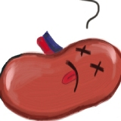
Kronisk nyresvigt
Terminalt nyresvigt = grad 5
Øget blødningstendens
Immunsuppression
Behandling
Dialyse
Transplantation
Nyren har mistet sin evne til at filtrere → Dialyse x flere om ugen
Ingen dialyse = død

Slide 29
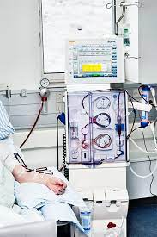
Dialyse
Hæmodialyse
Typisk x3 ugentligt á fire timer per gang
Fistel i armen, blod tappes fra kroppen og føres gennem et filter og herefter tilbage i kroppen
Peritonealdialyse
Foregår typisk i hjemmet (mere fleksibelt, men er knap så effektivt)
Permanent kateter i maven, så væske (cirka 2 l) kan indgives i bughulen
Affaldsstoffer diffunderer over i væsken
Efter nogle timer tappes væsken ud igen
Dialyse er ikke en livsvarig løsning!
Patienterne skal have en nyretransplantation hvis muligt
Samfundsøkonomisk meget dyrt
Notes:
Patienten er anurisk = producerer ikke urin → ophobning af affaldsstoffer i blodet
Man må ikke måle BT på dialyse-arm!

Slide 30
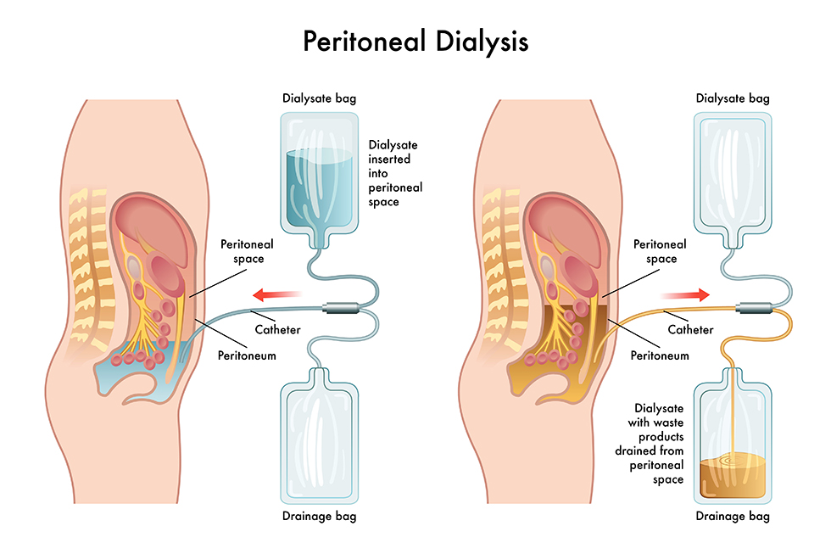

Slide 31
Case 1
82 årig kvinde indlægges med pneumoni. Hun er kendt med hypertension og artrose. Aktuelt i behandling med ACE-hæmmer, diuretika, og tager selv håndkøbsmedicin mod smerter
Aktuelt tiltagende konfus gennem de sidste 12 timer. Drikker sparsomt. Oliguri og kvalme.
Hvad mistænker I der er galt?
Hvilke risikofaktorer er der hos denne patient?
Hvilke prøver/undersøgelser vil I ordinere?
Hvad er behandlingen?

Slide 32
Case 1 - Diskussion
1. Hvad er galt?
Akut nyresvigt (AKI), sandsynligvis prærenal på grund af dehydrering.
Pt’s risikofaktorer samt symptomer i form af oliguri, kvalme og konfusion understøtter dette.
Konfusionen kan skyldes uræmi, elektrolytforstyrrelser (f.eks. hypernatriæmi eller hyperkaliæmi) eller systemisk infektion (sepsis sekundær til pneumoni).
2. Hvilke risikofaktorer hos denne patient?
Alder (82 år): Øget risiko for dehydrering og nedsat nyre-reserve.
Medicin:
Diuretika: Risiko for hypovolæmi og prærenal AKI.
ACE-hæmmer: Kan nedsætte nyrefunktionen ved hypovolæmi.
NSAID'er (håndkøbsmedicin): Hæmmer renal prostaglandinproduktion → nedsat glomerulær filtration.
Hypertension
Akut sygdom (pneumoni):
Øget væsketab (feber, hyperventilation) og risiko for sepsis.
Dårlig væskeindtag: Forværrer dehydrering.
Notes:
Kom tilbage til cases efter undervisningen i nefrologi, såfremt de ikke har læst.
1. Hvad mistænker I der er galt?
Den primære mistanke er akut nyresvigt (AKI), sandsynligvis prærenal på grund af dehydrering.
Patientens risikofaktorer (diuretika, ACE-hæmmer, NSAID-brug, lav væskeindtag og pneumoni) kombineret med oliguri, kvalme og konfusion understøtter dette.
Konfusionen kan skyldes uræmi, elektrolytforstyrrelser (f.eks. hypernatriæmi eller hyperkaliæmi) eller systemisk infektion (sepsis sekundær til pneumoni). NSAID-brug kan også have forårsaget intrarenalt skade (tubulær nekrose).
2. Hvilke risikofaktorer er der hos denne patient?
Alder (82 år): Øget risiko for dehydrering og nedsat nyre-reserve.
Medicin:
Diuretika: Risiko for hypovolæmi og prærenal AKI.
ACE-hæmmer: Kan nedsætte nyrefunktionen ved hypovolæmi.
NSAID'er (håndkøbsmedicin): Hemmer renal prostaglandinproduktion → nedsat glomerulær filtration.
Hypertension: Kan være tegn på kronisk nyresygdom.
Akut sygdom (pneumoni): Øget væsketab (feber, hyperventilation) og risiko for sepsis.
Dårlig væskeindtag: Forværrer dehydrering.
3. Hvilke prøver/undersøgelser vil I ordinere?
Blodprøver:
Kreatinin og urea: For at vurdere nyrefunktion (stigning i kreatinin indikerer AKI).
Elektrolytter (Na⁺, K⁺, Ca²⁺, fosfat): Hyperkaliæmi er alvorligt ved nyresvigt.
CRP og procalcitonin: Infektionsmarkører (mistanke om sepsis).
Blodgasanalyse: For acidose (pH <7,35 og lavt HCO₃⁻ ved uræmisk acidose).
Urinprøve:
Urinstof/kreatinin-ratio (BUN/creatinin >20 tyder på prærenal AKI).
Urin-Na⁺ (<20 mmol/L ved prærenal AKI; >40 mmol/L ved intrarenal AKI).
Proteinuri eller blod i urinen (tegn på glomerulær skade).
Billeddiagnostik:
Nyresonografi: Udelukke obstruktion eller strukturelle skader.
Kliniske målinger:
Væskebalance (indtag vs. output).
Blodtryk (hypotension ved dehydrering/sepsis).
4. Hvad er behandlingen?
Stop nefrotoxisk medicin:
Væsketerapi:
Intravenøs isotonisk saltvand (f.eks. 0,9% NaCl) ved dehydrering.
Overvåg væskebelastning (risiko for lungeødem ved for hurtig rehydrering).
Korriger elektrolytforstyrrelser:
Hyperkaliæmi: Calciumglukonat (stabiliserer hjerte), insulin-glukose, kaliumbindende resin.
Behandle underliggende årsager:
Antibiotika mod pneumoni (hvis bakteriær infektion).
Sepsis-protokol ved mistanke om septisk AKI.
Overvågning:
Daglig vægt, kreatinin og urinproduktion.
Overvej dialyse ved svær AKI med hyperkaliæmi, acidose eller væskeoverbelastning.
Langtidsforanstaltninger:
Tilpas medicin (f.eks. vælg alternativer til NSAID’er).
Patientundervisning om væskeindtag ved dehydrerende tilstande.

Slide 33
Case 1 - Diskussion fortsat
3. Hvilke prøver/undersøgelser vil I ordinere?
Blodprøver:
Kreatinin og urea: For at vurdere nyrefunktion (stigning i kreatinin indikerer AKI).
Elektrolytter (Na⁺, K⁺, Ca²⁺, fosfat): Hyperkaliæmi er alvorligt ved nyresvigt.
CRP og procalcitonin: Infektionsmarkører (mistanke om sepsis).
Blodgasanalyse: For acidose (pH <7,35 og lavt HCO₃⁻ ved uræmisk acidose).
Urinprøve:
Urinstof/kreatinin-ratio (BUN/creatinin >20 tyder på prærenal AKI).
Urin-Na⁺ (<20 mmol/L ved prærenal AKI; >40 mmol/L ved intrarenal AKI).
Proteinuri eller blod i urinen (tegn på glomerulær skade).
Billeddiagnostik:
UL nyrer:
Udelukke obstruktion eller strukturelle skader.
Kliniske målinger: Væskebalance (indtag vs. output). Blodtryk (hypotension ved dehydrering/sepsis).
4. Hvad er behandlingen?
Stop nefrotoxisk medicin
Væsketerapi:
Overvåg væskebelastning (risiko for lungeødem ved for hurtig rehydrering).
Korriger elektrolytforstyrrelser:
Hyperkaliæmi: Calciumglukonat (stabiliserer hjerte), insulin-glukose, kaliumbindende resin.
Behandle underliggende årsager:
Antibiotika mod pneumoni (hvis bakteriær infektion).
epsis-protokol ved mistanke om septisk AKI.
Overvågning:
Daglig vægt, kreatinin og urinproduktion.
Overvej dialyse ved svær AKI med hyperkaliæmi, acidose eller væskeoverbelastning.
Notes:
BUN/kreatinin >20: Mistanke om dehydrering (prærenal AKI) – nyrerne "sparer" væske, men kan ikke udskille affaldsstoffer.
Urin-Na <20 mmol/L: Bekræfter dehydrering; Urin-Na >40 mmol/L: Mistænk nyreskade (f.eks. pga. NSAID’er).
Urinsediment:
"Muddy brown" casts → akut nyreskade.
Normalt sediment → prærenal årsag (f.eks. væskemangel).

Slide 34
Case 2
58-årig mand med diabetes gennem 15 år. Kommer til kontrol hos egen læge. Gennem det sidste år tiltagende træthed, nedsat appetit, lette ødemer sidst på dagen, kløe, stabil diabetes og velbehandlet blodtryk. Du tjekker blodprøver og finder: Let forhøjet kreatinin, let anæmi, normal kalium, og let forhøjet fosfat.
Hvad tænker I patienten fejler?
Hvordan forklarer I symptomerne?
Hvad vil den videre udredning bestå af?
Hvad bliver behandlingsplanen?

Slide 35
Case 2
1. Hvad tænker I patienten fejler?
Kronisk nyresvigt (CKD), sandsynligvis stadie 4, med diabetisk nefropati som den primære årsag.
Langvarig diabetes (15 år) – hovedrisikofaktor for nyreskade.
Symptomer på nyresvigt: træthed (anæmi/uræmi), ødemer (væskeretention), kløe (hyperfosfatæmi/uræmi).
Blodprøver: Forhøjet kreatinin, anæmi, hyperfosfatæmi.
2. Hvordan forklarer I symptomerne?
Træthed: Anæmi (manglende erytropoietin fra nyrerne) + uræmisk toxicitet.
Ødemer: Nedsat salt- og vandudskillelse → væskeretention.
Kløe: Hyperfosfatæmi (fosfataflejring i huden) eller uræmisk pruritus.
Nedsat appetit: Uræmi.
3. Hvad vil den videre udredning bestå af?
Beregn eGFR (baseret på kreatinin, alder, køn) for at stadieinddele CKD.
Urinprøver: Albumin/kreatinin-ratio (ACR) for at påvise proteinuri (diabetisk nefropati starter typisk med mikroalbuminuri).
UL af nyrer: Vurdér nyrestørrelse/struktur (små, arrigede nyrer tyder på kronisk skade).
4. Hvad bliver behandlngsplanen?
Undgå progression af CKD:
Optimal blodsukkerkontrol.
Blodtrykskontrol (mål: <130/80 mmHg) med ACE-hæmmer/ARB (mindsker proteinuri og bremser nyreskade).
Symptomatisk behandling:
Anæmi: Jernsupplementering ± erytropoietin-stimulerende midler (EPO).
Hyperfosfatæmi: Fosfatbindende medicin (f.eks. calciumcarbonat) + diæt med lavt fosfatindtag.
Kløe: Antihistaminer, fugtighedscreme eller fosfatbindere.
Ødemer: Begræns saltindtag + diuretika (furosemid) under forsigtig overvågning.
Diæt:
Proteinbegrænsning (0,8 g/kg/dag ved CKD stadie 3-4).
Lavt kaliumindtag (selvom kalium er normalt nu, skal det monitoreres).
Notes:
Kom tilbage til cases efter undervisningen i nefrologi, såfremt de ikke har læst.

Slide 36
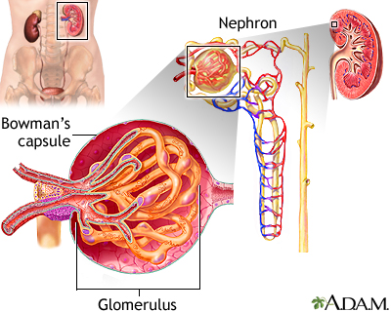
Glomerulonephritis
Glomerulus = funktionelle enhed i nefronet
Inflammatorisk nyresygdom, hvor kroppens immunforsvar angriber nyrernes filtreringssystem (glomeruli).
Nedsætter glomerulær funktion -> En af årsagerne til renal nyresvigt.
Skaden kan være:
Akut - hvor hurtig behandling potentielt kan redde nyrefunktionen
Kronisk - hvor gentagen eller vedvarende inflammation fører til permanent skade gennem fibrosedannelse
Mange immunologiske sygdomme kan føre til glomerulonephritis
Infektioner (fx hepatitis)
HIV
Cancer
Osv.
Relativt sjældent med cirka 500 patienter årligt
Notes:
Glomerulonephritis er en inflammatorisk nyresygdom, hvor kroppens immunforsvar angriber nyrernes filtreringssystem (glomeruli). Det kan sammenlignes med et tilstoppet filter - når glomeruli bliver betændte og beskadigede, kan de ikke længere filtrere blodet ordentligt.
Det interessante ved denne sygdom er, at den ofte kommer snigende og kan være svær at opdage i starten. Patienterne kommer typisk med vage symptomer som træthed eller hævede ben, eller sygdommen opdages tilfældigt ved en almindelig undersøgelse, hvor man finder protein eller blod i urinen.
Det der gør glomerulonephritis kompleks er, at den kan opstå både som en selvstændig sygdom eller som følge af andre sygdomme. For eksempel kan en helt almindelig streptokokinfektion i halsen i sjældne tilfælde føre til glomerulonephritis, hvis immunforsvaret overreagerer.
Det kritiske ved denne tilstand er, at den ubehandlet kan føre til arvævsdannelse (fibrose) i nyrerne. Det er lidt ligesom når man får et ar på huden - når først vævet er blevet til arvæv, kan det ikke længere fungere normalt. I nyrerne betyder det, at de gradvist mister deres evne til at filtrere blodet.
Diagnosen kræver en nyrebiopsi, hvor man tager en lille vævsprøve fra nyren. Dette er nødvendigt fordi forskellige typer af glomerulonephritis kræver forskellige behandlinger - nogle responderer godt på immunsupprimerende medicin, mens andre måske kræver andre behandlingstilgange.

Slide 37
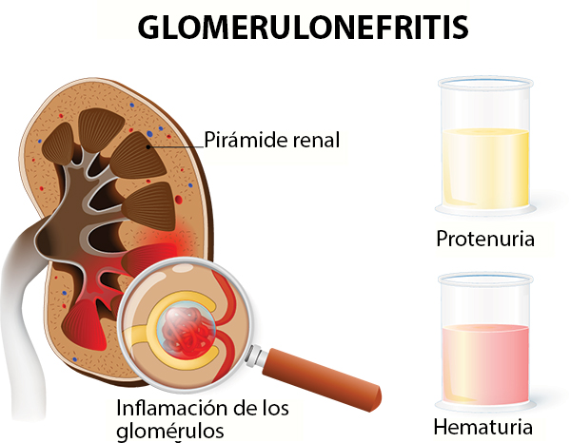
Glomerulonephritis
Kan føre til fibroseudvikling → kronisk nyresvigt
Symptomer
Almensymptomer (ledsmerter, feber, infektionstendens)
Proteinuri
Hæmaturi (oftest mikroskopisk)
Der er ikke altid nedsat nyrefunktion ved debut
Diagnose
En del har forhøjede autoimmune antistoffer
Nyrebiopsi = endelig diagnose
Notes:
Behandling afhænger af årsag/type.

Slide 38
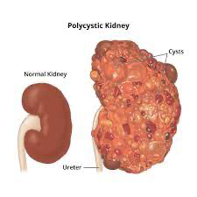
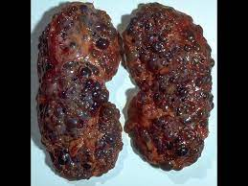
Cystenyrer
Oftest arveligt
Kan føre til kronisk nyresvigt (gradvist faldende nyrefunktion)
Oftest i 30-40 års alderen
Kan være en del af et syndrom
Oftest asymptomatisk – tilfældigt fund evt. pba. familieanamnese
Cysteruptur giver mavesmerter
Øget risiko for hjerneblødning og kardiovaskulær sygdom
Behandling afhænger af symptomer og sværhedsgrad
Specialistopgave
Notes:
Obs! Ikke det samme som nyrecyster – disse er hyppige og optræder hos 50% efter 50-årsalderen.
Er ufarlige og giver i reglen ikke symptomer.
Opdages tit tilfældigt på skanninger i anden forbindelse.

Slide 39
Nyrecancer
Renalcellecarcinom (RCC) = hyppigste form for kræft i nyren
2/3 mænd – oftest 60-70 år
800 årligt tilfælde
Risikofaktorer
Rygning
Fedme
Genetisk disposition
Symptomer er uspecifikke, men:
Hæmaturi (blod i urinen) = FARESIGNAL
Diagnostik
Opdages ofte tilfældigt
Inddeles efter TNM-klassifikation
Behandling
Nefrektomi hvis ingen spredning - kryoterapi er det nye!
Ved spredning = kemoterapi, evt. stråler, immunterapi
Notes:
Fjernmetastaser oftest til lunger og knolger
25% har fjernmetastaser på diagnosetidspunktet
Prognose er rimelig god – bedret efter kryo

Slide 40
Videre til urologi… ☺

Slide 41
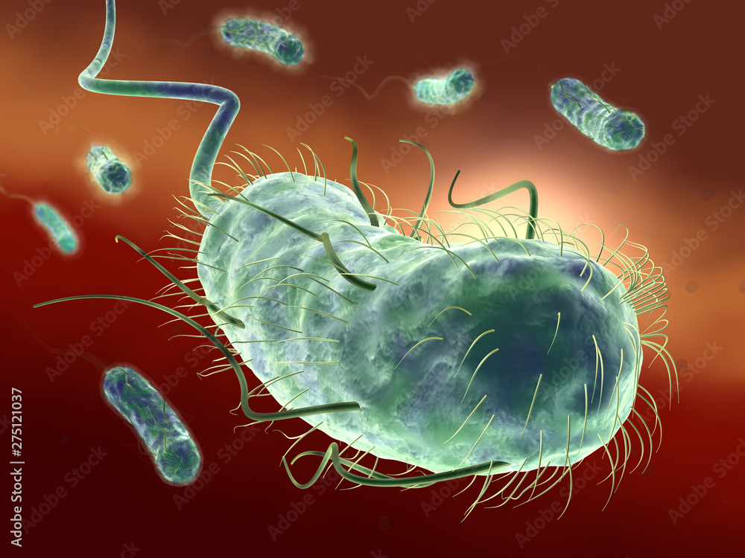
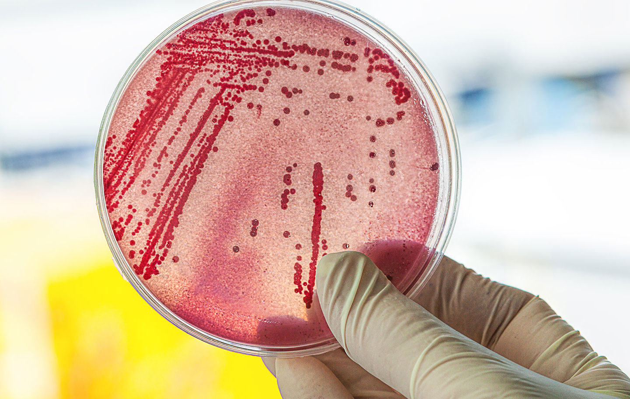
Urinvejsinfektion (UVI)
Infektion et sted i urinvejene mellem nyrebækkenet og blæren
Meget hyppigt – ser det dagligt i AP
Simpel blærebetændelse (cystitis) absolut mest hyppigt
Oftest e.coli
Langt hyppigere hos kvinder end hos mænd
Hvorfor?
Notes:
Kortere urinrør.
Hos postmenopausale kvinder endvidere skrøbelige slimhinder.

Slide 42
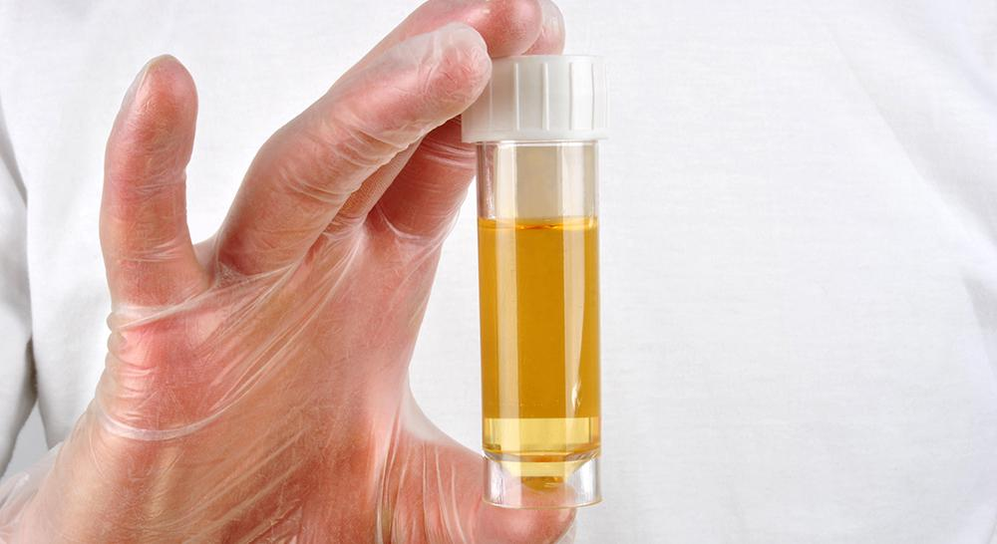
Urinvejsinfektion (UVI)
Disponerende faktorer
Dårlig blæretømning (residualurin)
Tidligere infektioner
Seksuel aktivitet (honeymoon cystitis)
Graviditet
Østrogenmangel hos postmenopausale
Diabetes
Immunsuppression
Kateter
Anatomiske forhold

Slide 43
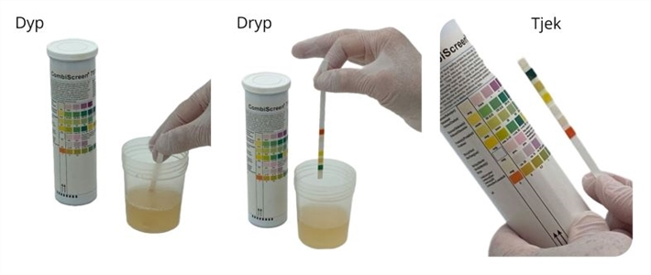
Urinvejsinfektion (UVI)
Symptomer
Dysuri (smerter ved vandladning)
Pollakisuri (hyppig vandladning)
Hæmaturi (blod i urinen)
Feber
Smerter over blæren
*Hos ældre ofte konfusion*
Paraklinik
Forhøjede infektionstal
U-stix pos. for blod, leukocytter og/eller nitrit
Urin D+R med vækst af bakterier
Billediagnostik bruges typisk kun ved recidiverende infektioner eller infektion mere proximalt i urinvejene
Behandling =
AB efter resistensbestemmelse og sværhedsgrad
Notes:
Oftest mikroskopisk hæmaturi

Slide 44
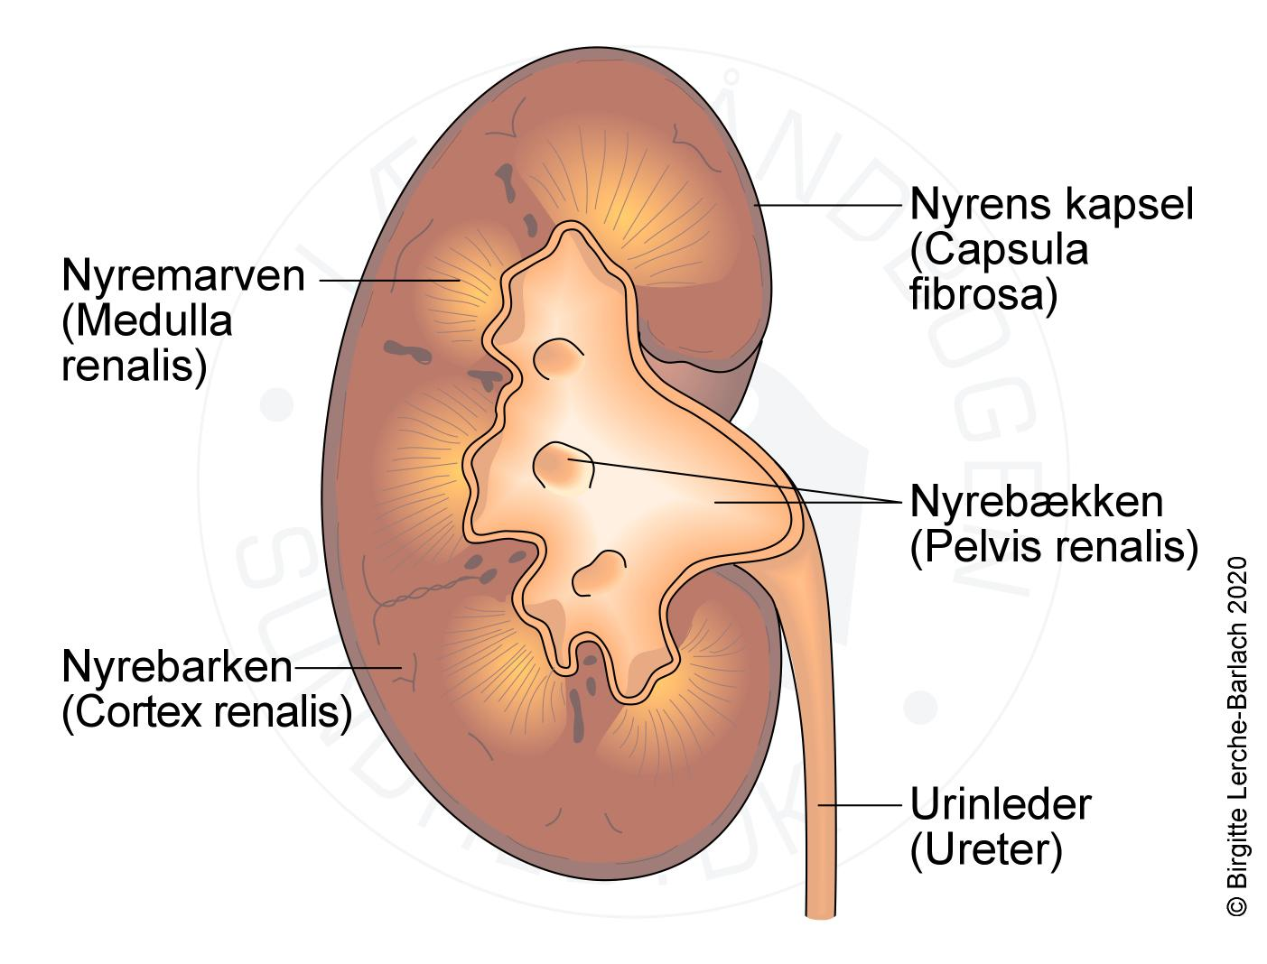
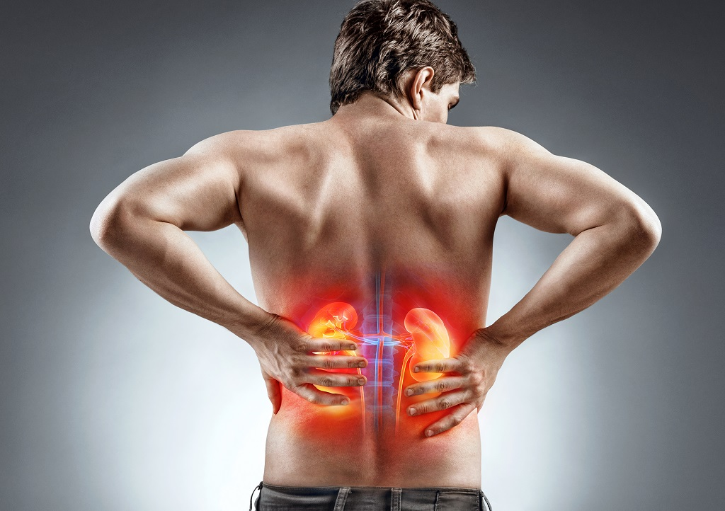
Pyelonefrit
Øvre urinvejsinfektion = nyrebækkenbetændelse
Skyldes oftest ascenderende infektion fra blæren
Kræver indlæggelse
Symptomer
Smerter over blære og nyrer/flanker
Feber
Ofte påvirket AT
Kan ende ud i sepsis - særligt ved afløbshindring (urosepsis)
Hvad er det nu sepsis er?
Notes:
Sepsis er en livstruende tilstand, hvor kroppens immunforsvar reagerer ekstremt kraftigt på en infektion (f.eks. bakterier, virus eller svampe). Reaktionen skader kroppens egne væv og organer og kan føre til:
Organsvigt (nyrer, lever, lunger).
Hypotension (meget lavt blodtryk) → septisk shock.
Hovedmekanisme:
Infektionen aktiverer immunsystemet kraftigt.
Kroppen frigiver inflammatoriske stoffer (cytokiner), der ødelægger væv.
Blodkar udvides → blodtrykket falder → organerne får for lidt ilt.

Slide 45
Sepsis
Sepsis er en livstruende tilstand defineret som organdysfunktion forårsaget af en dysreguleret værtsrespons (kroppens eget svar) på en infektion.
Systemisk inflammation: En infektion (bakteriel, viral eller svamp) udløser en massiv frigivelse af inflammatoriske signalstoffer (cytokiner) i hele blodbanen.
Karskade og lækage: Disse stoffer får blodkarrene til at udvide sig (vasodilation) og blive utætte (øget permeabilitet), hvilket får væske til at sive ud i vævet.
Hypoperfusion: Kombinationen af lavt blodtryk og blokerede kar fører til manglende ilt (hypoxi) på celleplan.
Organsvigt: Når cellerne ikke får ilt, ophobes mælkesyre (laktat), cellerne dør, og organer som nyrer, lunger og hjerne begynder at svigte.
Man er særligt opmærksom på sepsis, hvis en patient med mistænkt infektion opfylder mindst to af følgende tre kriterier (qSOFA):
Ændret mentalstatus: Forvirring, sløvhed eller nedsat bevidsthed (Glasgow Coma Scale < 15).
Hurtig respiration: Respirationsfrekvens ≥ 22 vejrtrækninger pr. minut.
Lavt blodtryk: Systolisk blodtryk ≤ 100 mmHg.
Kernebehandling: Består primært af bredspektret antibiotika (iv) for at dræbe bakterierne og intravenøs væske for at opretholde blodtrykket og organperfusionen.
Notes:
Sepsis er en livstruende tilstand, hvor kroppens immunforsvar reagerer ekstremt kraftigt på en infektion (f.eks. bakterier, virus eller svampe). Reaktionen skader kroppens egne væv og organer og kan føre til:
Organsvigt (nyrer, lever, lunger).
Hypotension (meget lavt blodtryk) → septisk shock.
Hovedmekanisme:
Infektionen aktiverer immunsystemet kraftigt.
Kroppen frigiver inflammatoriske stoffer (cytokiner), der ødelægger væv.
Blodkar udvides → blodtrykket falder → organerne får for lidt ilt.

Slide 46
Definition
Sepsis er en livstruende tilstand defineret som organdysfunktion forårsaget af en dysreguleret værtsrespons (kroppens eget svar) på en infektion.
Det er ikke infektionen i sig selv, der er dødelig, men kroppens overdrevne og skadelige immunreaktion mod den.
Patofysiologi (Mekanismen)
Systemisk inflammation: En infektion (bakteriel, viral eller svamp) udløser en massiv frigivelse af inflammatoriske signalstoffer (cytokiner) i hele blodbanen.
Karskade og lækage: Disse stoffer får blodkarrene til at udvide sig (vasodilation) og blive utætte (øget permeabilitet), hvilket får væske til at sive ud i vævet.
Koagulationsforstyrrelse: Kroppens størkningssystem aktiveres uhensigtsmæssigt, hvilket danner små blodpropper (mikrotromber) i de små blodkar, som blokerer for iltforsyningen.
Hypoperfusion: Kombinationen af lavt blodtryk og blokerede kar fører til manglende ilt (hypoxi) på celleplan.
Organsvigt: Når cellerne ikke får ilt, ophobes mælkesyre (laktat), cellerne dør, og organer som nyrer, lunger og hjerne begynder at svigte.
Kliniske kendetegn (qSOFA-kriterier)
Man er særligt opmærksom på sepsis, hvis en patient med mistænkt infektion opfylder mindst to af følgende tre kriterier (qSOFA):
Ændret mentalstatus: Forvirring, sløvhed eller nedsat bevidsthed (Glasgow Coma Scale < 15).
Hurtig respiration: Respirationsfrekvens ≥ 22 vejrtrækninger pr. minut.
Lavt blodtryk: Systolisk blodtryk ≤ 100 mmHg.
Behandlingsprincipper
Tidskritisk: Behandling skal iværksættes omgående (helst inden for 1 time).
Kernebehandling: Består primært af bredspektret antibiotika (iv) for at dræbe bakterierne og intravenøs væske for at opretholde blodtrykket og organperfusionen.
Kildekontrol: Det er afgørende at finde og fjerne infektionskilden (f.eks. dræne en byld eller fjerne et inficeret kateter).

Slide 47
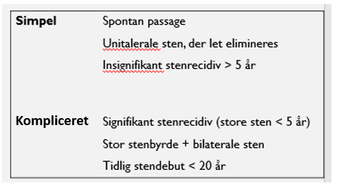
Urologi – stensygdomme
M>K
Debut ofte 30-40-årsalderen
Oftest ingen sikker forklaring (85%)
Disponerende faktorer
Nedsat udskillelse af citrat i urinen
Forhøjet calcium i blodet
Nedsat væskeindtag/dehydrering
Immobilisering
Inddeles i simpel og kompliceret

Slide 48
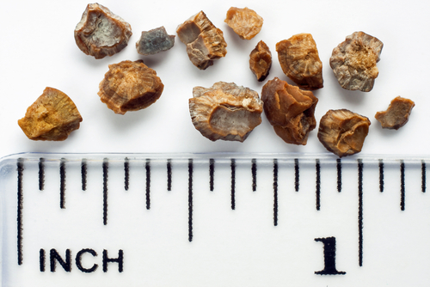
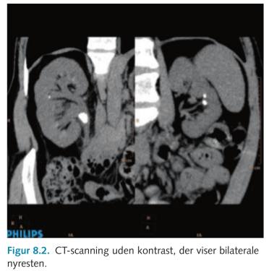
Nyresten
80% af sten < 5 mm afgår spontant inden for 2-4 uger
Er den ikke passeret = behov for aktiv behandling
Diagnose
CT-skanning
Klinisk mistanke
Påvirkede nyretal, urinstix +blod, klassiske smerter
Notes:
Behøver ikke altid CT, man kan fint se an.

Slide 49
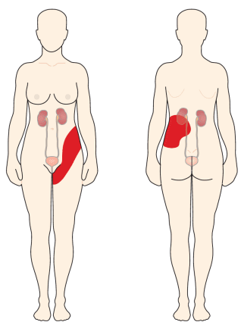
Nyresten
Akut nyrestensanfald – symptomer
Pludseligt indsættende kolikagtige smerter i nyreregionen/flanke
Der kan være udstråling til scrotum/labia og lysken
Svært ved at finde ro
Evt. hæmaturi (blod i urinen)
Evt. dysuri
Pt. ofte forkvalmede
Anfald varer typisk omkring 15 minutter og imellem disse er man smertefri
Nogle gange har patienter ikke smerter, men derimod lidt murren i nyreregionen
Kan være asymptomatisk (små sten)
Notes:
Kan få voksne mænd til at græde

Slide 50
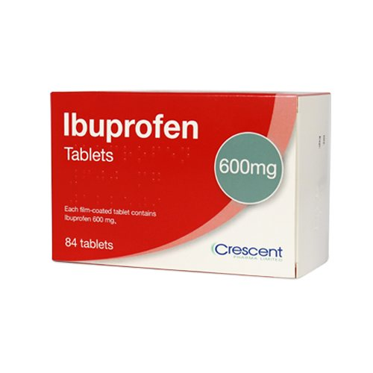
Stensygdomme
Behandling = primært smertelindring
NSAID
Langt de fleste sten passerer af sig selv
Hvis patienten har feber og afløbshindring, skal der aflastes akut
Hvis patienten kun har afløbshindring (svær hydronefrose), kan der også aflastes
Notes:
Generelt 3 muligheder for behandling:
- Smertelindring
- Aflastning
- Stenfjernelse

Slide 51
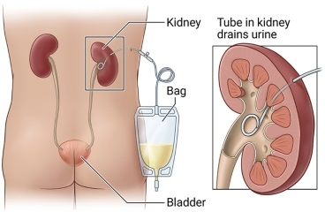
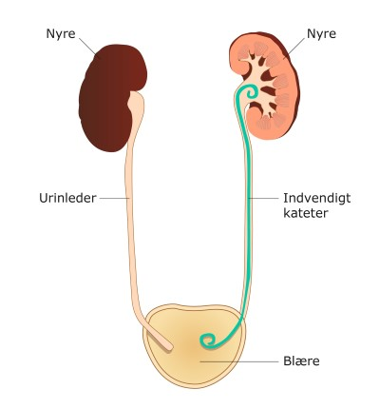
Urinvejssten
Behandling – akut aflastning
Sten der giver afløbshindring = JJ-kateter
Lægges via urinrøret i fuldbedøvelse
Nefrostomikateter gennem huden på ryggen
Aflaster urinvejene og forebygger forværring i nyrefunktion
Komplikationer
Blødning
Infektion
Blokeret stent/ stent ligger forkert

Slide 52
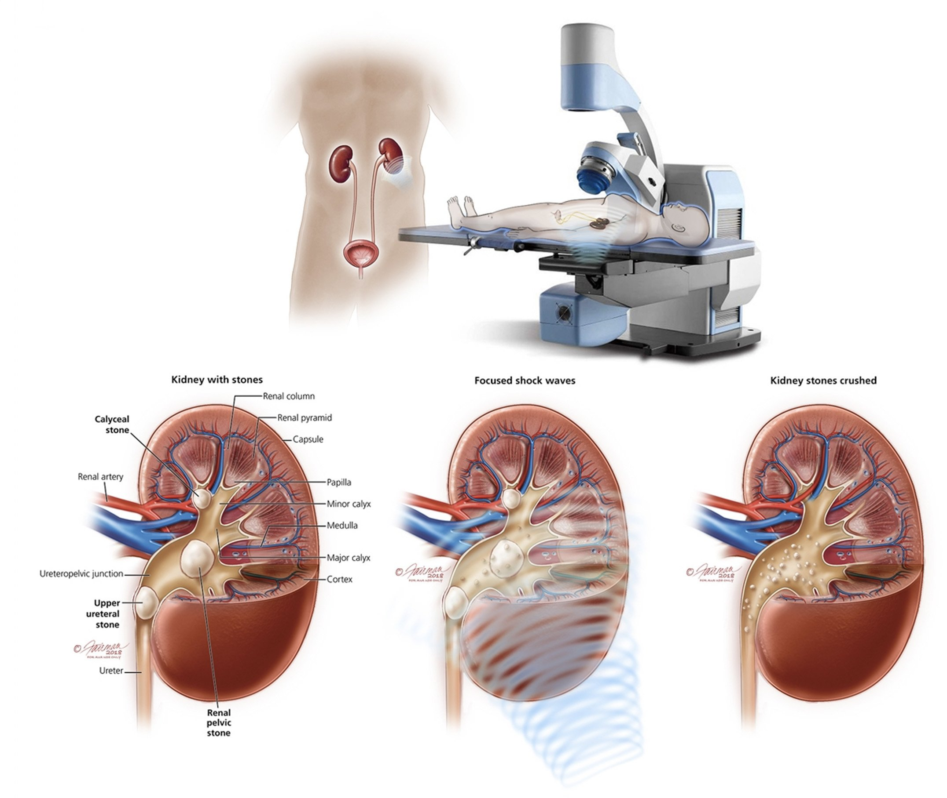
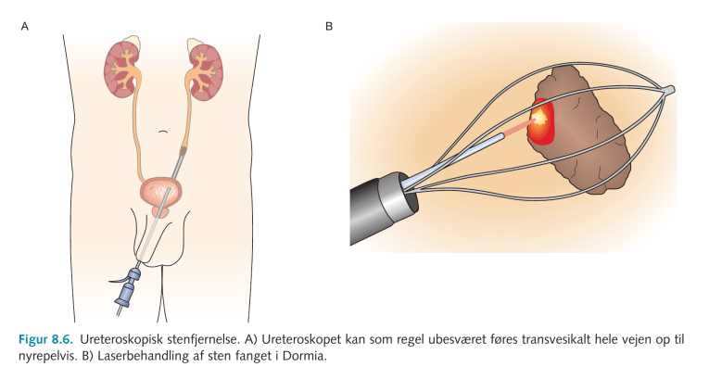
Stensygdomme
Stenfjernelse - altid mindst invasive måde
ESWL (shockbølger) kan bruges til små sten (≤2 cm)
Knusning af sten til grus der kvitteres
Større sten kan fjernes kateterbaseret
Stenfanger og laser via urethra

Slide 53
75-årig mand har fået flankesmerter, svingende feber over en længere periode og makroskopisk blod i urinen
Hvad skal vi udelukke?

Slide 54
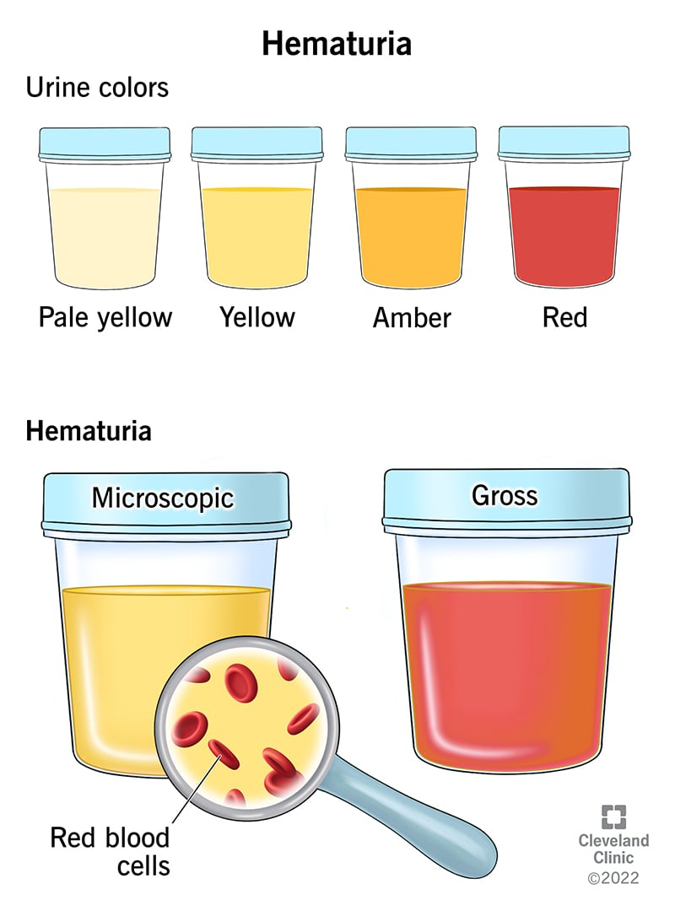
Hæmaturi
Hæmaturi = blod i urinen
Makroskopisk = synligt blod
Mikroskopisk = blod på U-stix
Årsager = MANGE
Oftest benigne (infektion, sten, traume mv)
KAN være tegn blå cancer i urinvejene (nyrecancer, blærecancer)
Screener man befolkning med stix, vil 13-20% have hæmaturi, men kun 1-2% vil have patologisk tilstand i urinvejene
Makroskopisk hæmaturi = faresignal!
Altid obs cancer i blære/nyre
Notes:
Vigtigt at skelne mellem mikroskopisk og makroskopisk

Slide 55
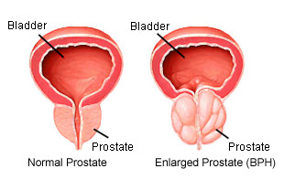
LUTS
Vandladningssymptomer
Lower Urinary Tract Symptoms
Hyppigst hos mænd
Incidensen stiger med alderen
>60 år = LUTS hos ca. 40%
Hos +80-årige er det over 70%
Danmark lever flere end 200.000 mænd med LUTS
Notes:
LUTS = Lower urinary tract symptoms

Slide 56
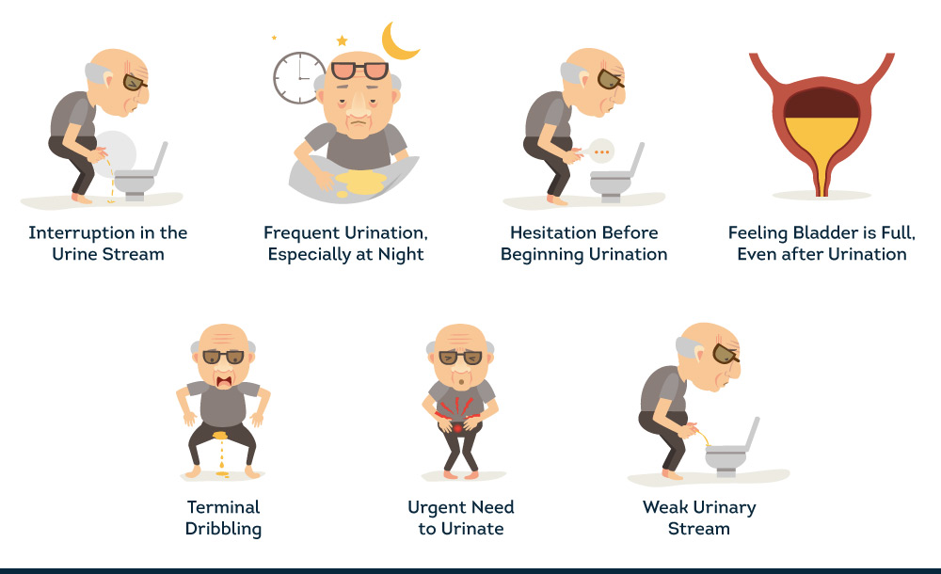
LUTS
Symptomer
Problemer med reservoirfunktionen
Pollakisuri (hyppig vandladning)
Urge og urge-inkontinens
Nykturi
Problemer med miktionsfunktionen
Igangsætningsbesvær
Slap stråle
Urinretention
Postmiktionssymptomer
Fornemmelse af dårlig blæretømning
Efterdryp
Notes:
I må godt have en ide om symptomerne
De kommer snigende over længere tid

Slide 57
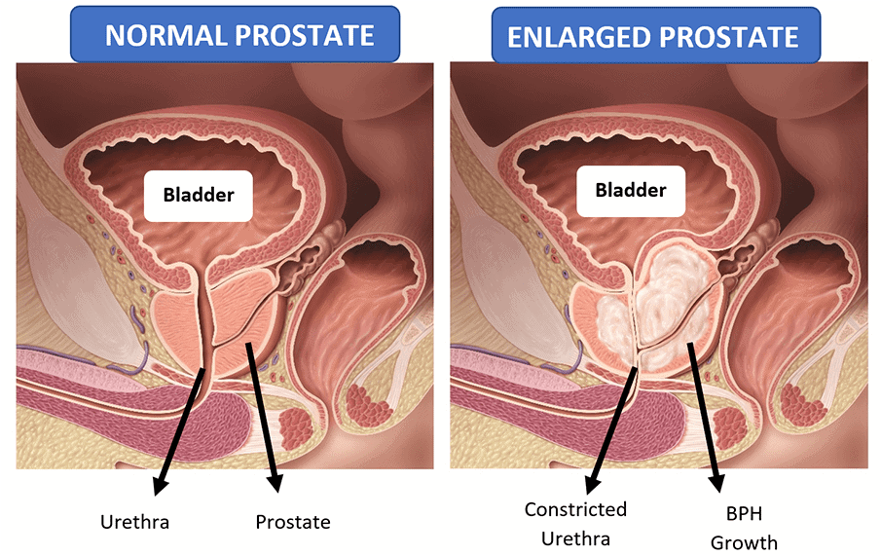
LUTS
Årsager
Prostatahyperplasi (BPH = benign prostata hyperplasi)
Prostata cancer
Svag bækkenbund hos kvinder
Overaktiv blære
Udredning
VVS
DAN-PSS
Rektaleksploration
PSA
Evt. urinflowmåling
GU ved kvinder
Notes:
BPH = godartet hyperplasi i prostata
Kan forekomme uden symptomer
Aldrig hos mænd under 30 år, men ses hos >80% af mænd >80 år

Slide 58
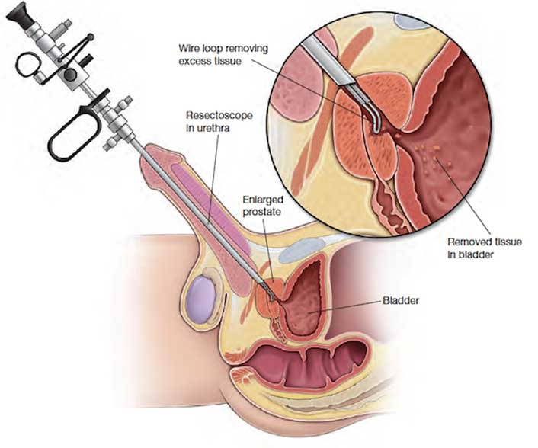
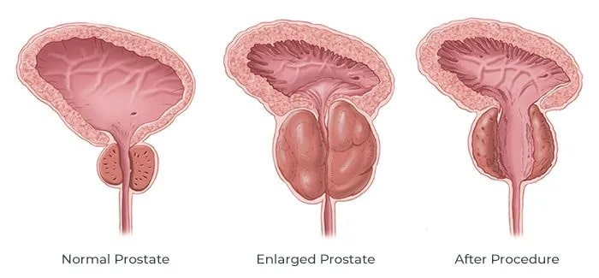
LUTS
Behandling
Påkrævet, hvis der er påvirket nyrefunktion, hæmaturi eller hyppige UVI
Ellers behandles der først, hvis patienten har for mange subjektive gener
Medicinsk behandling
Alfablokker
5-alpha-reduktasehæmmer
Diuretika
Kirurgisk behandling
TUR-P
Kan bruges hvis den medicinske behandling svigter, eller problemet vurderes for stort til medicinsk behandling
Notes:
TUR-P = TransUretral Resektion af Prostata. ærmest som en ostehøvl der skraber et større lumen.

Slide 59
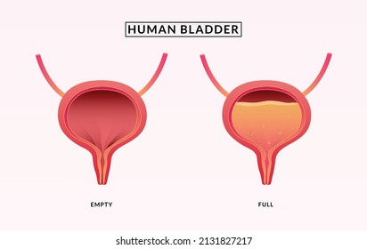
Urinretention
Ophobning af urin i blæren pga. afløbshindring
Kan være årsag til akut nyresvigt
Er det så præ-renalt, renalt eller post-renalt?
Årsager
Hyppigst hos mænd med BPH
Svær forstoppelse
Større operationer
DM med neuropati
UVI
Sten i urethra
Notes:
Kan både være akut og kronisk
Hyppigst hos mænd
Incidens stiger med alder

Slide 60
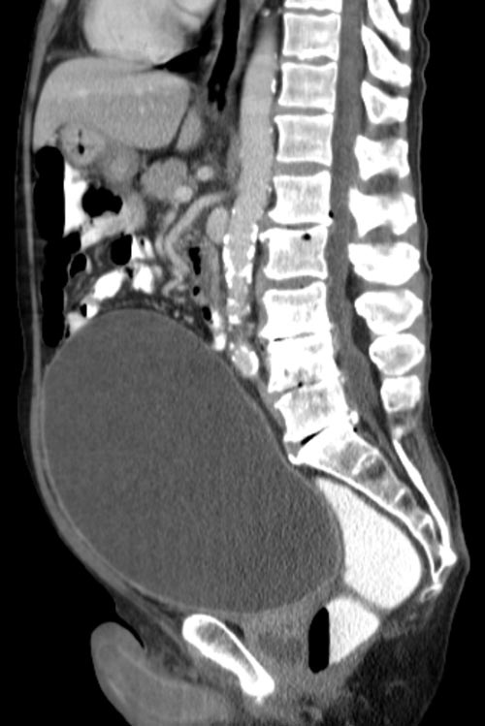
Urinretention
Symptomer
Oftest smerter over blæren
Konstant vandladningstrang
Evt. sivende inkontinens (overløbsinkontinens)
Nogle bemærker en udfyldning over blæren
Diagnostik
BP kan vise tegn til nyrepåvirkning med stigende kreatinin
UL
Evt. CT
Behandling
KAD og måling af væskebalance
Behandle årsagen

Slide 61

Inkontinens
Flere typer
Stress
Urge
Blandet
Hyppigt, især hos kvinder
I Danmark ca. 400.000 med urininkontinens i større eller mindre grad
Hos plejekrævende ældre er prævalensens > 50% for begge køn
Risikofaktorer
Overvægt
Rygning
Fødsler – især store børn
Osv.
Behandling (ukompliceret inkontinens)
Diæt-vejledning
Rygestop
Bækkenbundstræning
Notes:
Det er kun stress der er pensum for jer
VVS

Slide 62
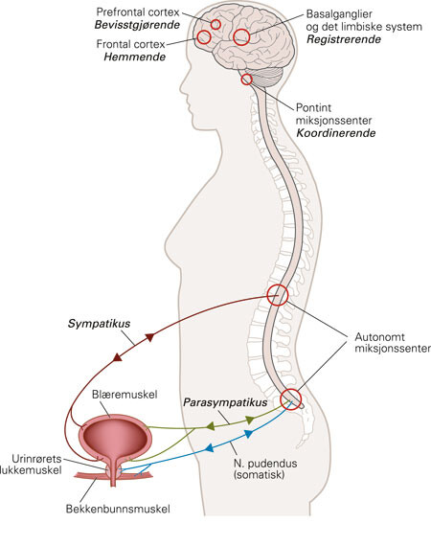
Neurogen blæredysfunktion
Blæredysfunktion pga. neurologisk sygdom
Hyppig hos patienter med
Apoplexi
Arteriosklerose
Parkinson
Dissemineret sklerose
CNS tumorer
Vandladning kontrolleres af frontallappen som styrer miktionscenter i pons
Pons styrer detrusor-funktionen
Behandling = specialistopgave
Notes:
Ingen eksamensspørgsmål i dette ☺

Slide 63
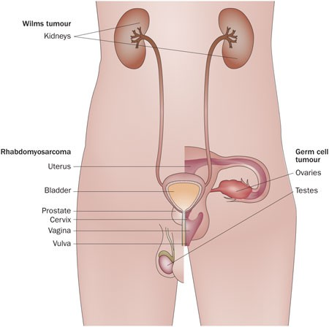
Cancer i UG
Cancer i UG er typisk placeret i
Nyre
Blæren
Ureter (urinlederen)
For mænd: Penis, prostata og testis
For kvinder: Ovarier, uterus, cervix, vulva
Notes:
UG = urogenitalsystemet
Det er kun de mandlige genitale cancere der er pensum for jer.

Slide 64

Blærecancer
Hyppigst blandt mænd – 50-80 år
Ofte relateret til tobaksrygning
Ca. 1600 nye tilfælde årligt
Symptomer ofte vage, men:
Faresignaler = Obstruktionsklinik og hæmaturi
Evt. trykken/murren i underlivet
Diagnose
Cystoskopi
CT
Behandling
TUR-B
Blæreskylning med kemoterapi
Radikal cystektomi med urostomi
Kemoterapi/strålebehandling
Notes:
Inddeles også efter TNM
Behandling afhænger som altid af pt. AT, udbredelse mv. – specialistopgave
Prognose rimelig god – 5 års overlevelse 75%

Slide 65

Prostata cancer
Hyppigst forekommende cancer hos mænd i Danmark!
Symptomer oftest som ved BPH = LUTS
Evt. hæmospermi
Evt. smerter i knogler (metastaser) og B-symptomer
I starten ingen symp.
Biomarkør = PSA
Notes:
PSA = prostata specifikt antigen (normalt under 4)
PSA kan også være let forhøjet ved BPH

Slide 66

Prostata cancer
Over 4600 tilfælde årligt
Incidensen stiger med alderen
Inddeles efter TNM-klassifikation
Herudover Gleason-score, som går fra 2-10, hvor 10 har dårligst prognose
Notes:
Forståelse for TNM igen

Slide 67

Prostata cancer
Risikofaktorer
Alder
Vestlig livsstil
Jo tidligere sygdommen fanges, jo bedre overlevelse
3 af 4 mænd dør ikke af prostatakræft men med den
Metastaserer til
Lymfeknuder (primært langs aorta)
Knogler

Slide 68

Prostata cancer
Behandling
Afhænger af stadie, alder og komorbiditet
Mange mænd vil aldrig få symptomer eller dø af sygdommen, da den ofte udvikler sig langsomt
Watchful waiting
Ved lokal sygdom med lang forventet restlevetid (10+ år) evt. operation eller strålebehandling
Ved avanceret sygdom uden spredning kan der tilbydes strålebehandling og endokrin terapi (hæmme androgen)
Ved metastaserende sygdom tilbydes medicinsk eller kirurgisk kastration (orkiektomi)
Notes:
Man kan få testisprotese ved kirurgisk kastration

Slide 69


Prostata cancer
Der findes et rehabiliteringsprogram for patienter opereret for prostatacancer
Fokus er primært på almen genoptræning
Bækkenbundstræning hos dem, der har udviklet urininkontinens (5-10%)
Erektil dysfunktion rammer mange – kan ofte behandles med medicin
Nogle af de opererede får rømmet lymfeknuder → lymfødem

Slide 70

Peniscancer
Sjældent
Risikofaktorer
Phimosis
HPV
Penisbevarende behandling for forstadie af cancer
Kan ende med amputation
Inoperable patienter – pallierende kemoterapi og strålebehandling
Spreder sig til lymfeknuder – lyske, bækken, retroperitonealt og mediastinalt
Notes:
Medianalder 65

Slide 71

Scrotum
Benigne rumopfyldende processer er hyppige
Hydrocele (vandbrok)
Sædbrok (spermatocele)
Varicocele (årebrok)
Akutte tilstande
Torsio testis
Knude i testis
Orchitis (testikelbetændelse)

Slide 72

Notes:
Rød = akut
Gul = subakut
Resten ikke akut (ufarligt)

Slide 73

Real life patient fra praksis!
85 årig mand – kommer egentlig med noget udslæt på ryggen
På vej ud af døren…
Hvad tror i det er?
Notes:
Massivt forstærret scrotum med udslettet penis. Måske med udbulinger på scorum, men svært at se. Formentlig uden de store gener, da han ikke er kommet tidligere.
Inguinoskrotalt hernie (mest sandsynligt)
For:
Ekstrem skrotal størrelse, som hænger under midt-låret, er mere typisk for et stort hernie end en hydrocele.
Penis er forskubbet og tilsyneladende "skjult", hvilket er klassisk for et massivt hernie, der presser omgivelserne væk.
Urethra ser ud til at åbne nederst mod venstre på skrotum, hvilket kan skyldes anatomisk forvridning forårsaget af herniets masse.
Hernier kan nå ekstreme størrelser over tid, især hos ældre patienter med svækket bugvæg.
Mulig variation i størrelse afhængig af aktivitet (f.eks. ved hoste eller anstrengelse), som er typisk for hernier.
Imod:
Ingen åbenlyse tegn på akut smerte eller inflammation, hvilket kunne indikere komplikationer som strangulation (dog er dette typisk for et kronisk, stabilt hernie).
2. Hydrocele
For:
Hydrocele kan forårsage en glat og symmetrisk skrotal hævelse, som billedet viser.
Ingen åbenlyse tegn på akut smerte eller rødme, hvilket er typisk for hydrocele.
Imod:
Ekstrem størrelse med penis fuldstændig skjult og forskudt er usædvanligt for hydrocele.
Hydrocele påvirker normalt ikke penis’ position eller urethras udmunding.
Manglende information om transillumination (hydrocele lyser op ved transillumination, mens hernier ikke gør).
3. Varikocele
For:
Ingen tydelige argumenter i dette tilfælde.
Imod:
Typisk præsenterer varikocele sig som en mindre, asymmetrisk hævelse ("en pose af orme"), hvilket ikke passer til det massive, glatte billede her.
4. Lymfødem
For:
Lymfødem kan give massiv skrotal hævelse, især ved kroniske tilfælde.
Imod:
Typisk er huden fortykket og "træagtig," hvilket ikke ses her.
Ingen synlige tegn på inflammation eller infektion, som ofte ses ved filariasis (parasit)-relateret lymfødem.
Søg på elephantiasis eller elephantiasis scrotum, for at se hvor massie ødemer denne parasit kan forårsage.
Konklusion
Det mest sandsynlige er et massivt inguinoskrotalt hernie, især grundet den ekstreme størrelse og forskydningen af penis og urethra.
En hydrocele er en mulig differentialdiagnose, men passer dårligere med graden af anatomisk forvridning.
Diagnosen bør bekræftes med en klinisk undersøgelse (f.eks. hosteimpuls og reponibilitet) samt ultralyd eller evt. CT-scanning.

Slide 74


Scrotum
Torsio testis
Hyppigst hos børn og unge
Akutte smerter i scrotum og nedre abdomen
Besvær med at gå pga. smerter
Evt. kvalme og opkastninger
Testiklen kan blive blå og hævet
Diagnosen er klinisk
UL kan bruges i tvivlstilfælde
Behandlingen er akut kirurgi

Slide 75

Scrotum
Epididymitis er infektion i bitestiklen
Skyldes oftest STD (chlamydia trachomatis) eller E. coli
Symptomer
Hævelse
Rødme
Ømhed
Evt. feber
Behandling = antibiotika
Notes:
Sker tit at unge mænd kommer i praksis og tror de har fundet en knude på testiklen

Slide 76

Testis cancer
Typisk unge mænd (18-35 år)
Ca. 300 nye tilfælde om året (DK har høj forekomst ift. resten af verden)
Symptomer
Tyngdefornemmelse
Ømhed og ubehag
Nogle opdager tilfældigt en knude
Behandling
Fjernelse af testiklen (orkiektomi)
Biopsi fra modsatte testikel mhp. at finde cancer i tidligt stadium
Ved metastatisk sygdom suppleres med stråle- og kemoterapi
Prognosen er god - 95% overlever

Slide 77
QUIZ ☺

